Slide 1

MACHINE LEARNING ALGORITHMS
经典监督学习算法
六种核心算法的深度解析与实战
ALGORITHMS
CONTENTS
LEVEL
6
40 PAGES
INTERMEDIATE

Slide 2
目录
01
线性回归算法
02
逻辑回归算法
Linear Regression - 回归任务的基础模型，通过最小化均方误差学习参数
Logistic Regression - 分类任务的基石算法，Sigmoid函数映射概率
03
K近邻算法 (KNN)
04
朴素贝叶斯算法
K-Nearest Neighbors - 简单而直观的惰性学习，物以类聚
Naive Bayes - 基于概率的简单高效分类器，特征条件独立假设
05
决策树算法
06
支持向量机 (SVM)
Decision Tree - 可解释性强的分而治之，信息熵与信息增益
Support Vector Machine - 最大间隔与核技巧，高维空间的强大分类器

Slide 3

CHAPTER 01
线性回归算法
Linear Regression
回归任务的基础模型，通过最小化均方误差学习参数
具有良好的可解释性与工程实用性
监督学习
回归任务
基线模型

Slide 4
线性回归：算法概述与核心思想
核心思想
适用场景
线性回归通过一个线性函数对目标进行预测，并通过最小化损失函数学习参数。最常见的设定是最小化均方误差（MSE），对应最小二乘估计（OLS）。
价格或需求预测（房价、销量、能耗）
风险或强度估计（评分、指标预测）
作为复杂模型的基线进行对比
模型表示：ŷ = wᵀx + b
正则化回归的基础形式
其中 w 为权重向量，b 为偏置项
建模假设
目标函数 (MSE)
关系近似线性
误差项均值为0，方差相对稳定
MSE(w,b) = 1/m Σ(y⁽ⁱ⁾ - (wᵀx⁽ⁱ⁾ + b))²
样本之间近似独立
MSE对大误差惩罚更重，因此对异常值较敏感
只有一个输入变量称为简单线性回归，多个输入变量称为多元线性回归

Slide 5
线性回归：参数求解与复杂度分析
1 最小二乘解析解
手工推导示例
当将偏置并入特征（令x₀=1）后，可直接通过正规方程求解参数：
场景：用房屋面积预测房价，一元线性回归 ŷ = wx + b
ŵ = (XᵀX)⁻¹Xᵀy
数据集：
实际实现通常使用QR分解或SVD，避免直接求逆导致的数值不稳定
样本1: 面积1000 → 价格200000
样本2: 面积1500 → 价格250000
样本3: 面积2000 → 价格300000
时间复杂度：O(md² + d³)
其中m为样本数，d为特征维度
步骤1：计算均值
2 梯度下降法
x̄ = 1500, ȳ = 250000
对损失函数求梯度并迭代更新参数，适合样本量或特征维度较大的场景：
步骤2：计算参数
w ← w - η ∂MSE/∂w
w = 100
b ← b - η ∂MSE/∂b
b = 100000
结果：
时间复杂度：O(Tmd)
其中T为迭代轮数
ŷ = 100x + 100000

Slide 6
线性回归：算法优缺点与优化策略
优点
缺点
简单易解释
线性假设限制
系数方向与大小具有直观意义，便于解释与沟通。正系数表示正相关，负系数表示负相关
真实关系显著非线性时，模型偏差较大，无法捕捉复杂模式
异常值敏感
训练与推理高效
在MSE下极端样本可能显著影响参数估计，需要鲁棒回归处理
在中小规模数据上训练快速，可作为强基线模型。解析解直接计算，无需迭代
共线性影响
多重共线性会导致系数不稳定、可解释性变差，需要正则化缓解
可扩展性好
可与特征工程、正则化、核方法等结合，形成更强模型
优化策略
1
特征工程
2
正则化
3
鲁棒回归
当线性关系不足时，构造交互项或多项式特征提升表达能力
Ridge (L2)：缓解共线性，降低方差
若数据存在明显异常值，使用Huber或RANSAC等更鲁棒的方法，或在数据层面进行异常值检测与处理
Lasso (L1)：产生稀疏解，特征选择
使用 PolynomialFeatures 生成二次项
Elastic Net：结合L1与L2

Slide 7
线性回归：房价预测实战案例
数据来源与任务定义
核心代码实现
数据集：house_prices.csv
# 1. 数据加载与预处理
特征：sqft（房屋面积）、bedrooms（卧室数量）
data = pd.read_csv("house_prices.csv")
目标：price（房价，美元）
X = data[["sqft", "bedrooms"]]
y = data["price"]
合成数据集，用于教学演示
# 特征标准化
数据预处理流程
scaler = StandardScaler()
X_scaled = scaler.fit_transform(X)
1
数据加载
# 2. 训练/测试集划分
pandas读取CSV文件
X_train, X_test, y_train, y_test = train_test_split(
2
特征标准化
X_scaled, y, test_size=0.2, random_state=42)
StandardScaler消除量纲影响
# 3. 模型训练
训练集/测试集划分
model = LinearRegression()
3
model.fit(X_train, y_train)
测试集占比20%，random_state=42
# 4. 模型评估
模型评估指标
y_pred = model.predict(X_test)
mse = mean_squared_error(y_test, y_pred)
MSE
R²
r2 = r2_score(y_test, y_pred)
数值越小越好
0~1越近越好
# 5. 新样本预测
new_house = [[2000, 3]]
均方误差
决定系数
new_house_scaled = scaler.transform(new_house)
predicted_price = model.predict(new_house_scaled)
注意：由于特征经过标准化，输出的系数对应"标准化后的特征空间"，不应直接解读为"每增加1平方英尺带来多少美元"的边际效应

Slide 8
线性回归：核心代码与思考
关键代码片段
深度思考问题
# 模型参数输出
1
特征高度相关时的系数不稳定
print(f"截距: {model.intercept_:.2f}")
当特征存在多重共线性时，系数会出现哪些不稳定现象？如何用Ridge、Lasso或Elastic Net缓解？
print(f"系数: {model.coef_}")
# 输出示例：截距: 250000.00
# 系数: [150.0, -5000.0]
提示：设计矩阵XᵀX条件数变差，最小二乘解方差变大
# 评估指标计算
from sklearn.metrics import mean_squared_error, r2_score
残差非对称或厚尾时的损失选择
mse = mean_squared_error(y_test, y_pred)
2
r2 = r2_score(y_test, y_pred)
当残差分布明显厚尾或存在离群点时，MSE是否合适？哪些替代损失更鲁棒？
print(f"MSE: {mse:.2f}, R²: {r2:.2f}")
# 输出示例：MSE: 1500000000.00, R²: 0.85
提示：考虑MAE、Huber损失、分位数回归
# 可视化：实际价格 vs 预测价格
plt.scatter(y_test, y_pred)
plt.plot([y_test.min(), y_test.max()],
3
高R²是否意味着预测性能好
[y_test.min(), y_test.max()], 'r--')
plt.xlabel('实际价格')
训练集上很高的R²是否必然带来样本外的好预测？如何进行更可靠的评估？
plt.ylabel('预测价格')
plt.title('线性回归预测效果')
plt.show()
提示：交叉验证、独立测试集、残差诊断
核心要点：线性回归是回归问题中最基础、最重要的模型之一，作为基线模型具有不可替代的价值

Slide 9

CHAPTER 02
逻辑回归算法
Logistic Regression
分类任务的基石算法，通过Sigmoid函数映射概率
虽名为"回归"，实则用于分类任务
监督学习
分类任务
概率输出

Slide 10
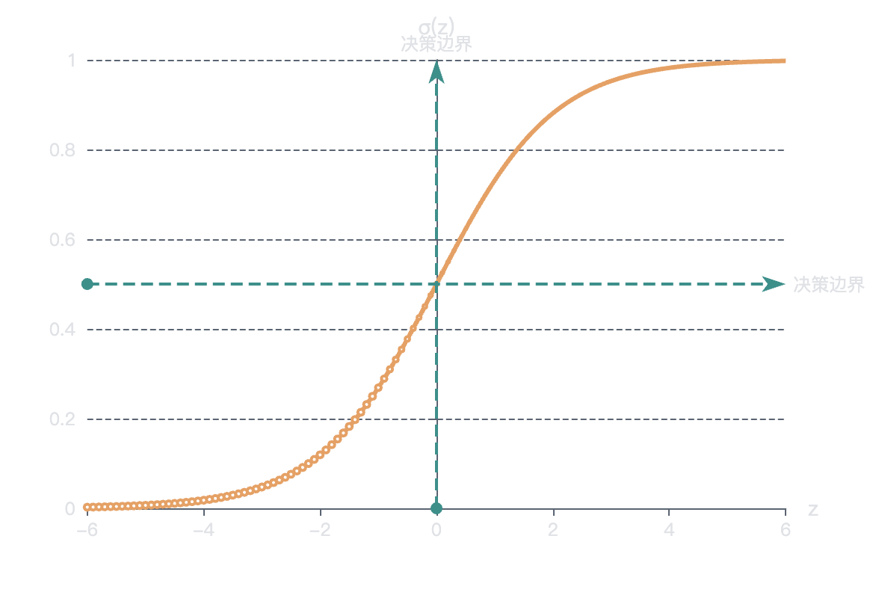
逻辑回归：算法概述与Sigmoid函数
核心思想
Sigmoid函数曲线
逻辑回归利用一个线性模型对输入特征进行加权求和，并通过Sigmoid函数映射到概率空间，从而实现分类任务。
线性组合：
z = wᵀx + b
Sigmoid函数
σ(z) = 1 / (1 + e⁻ᶻ)
特性：将任意实数映射到(0,1)区间
当z很大时：σ(z) → 1
当z很小时：σ(z) → 0
决策边界
模型假设
设定阈值（通常为0.5），当σ(z) ≥ 0.5时预测为正类，否则为负类。决策边界对应于z = 0的超平面。
输入特征分布无严格要求，但尺度差异较大会影响训练效果
输出为类别概率，便于灵活决策
默认决策边界是线性的

Slide 11
逻辑回归：损失函数与参数优化
交叉熵损失函数
多分类扩展：Softmax
基于最大似然估计，衡量真实分布与预测分布之间的距离：
对于K个类别，Softmax函数将预测分数转化为概率分布：
J(w,b) = -1/n Σ[yᵢlogσ(zᵢ) + (1-yᵢ)log(1-σ(zᵢ))]
P(y=k|x) = exp(wₖᵀx) / Σ exp(wⱼᵀx)
直观理解：当yᵢ=1时，希望σ(zᵢ)接近1；当yᵢ=0时，希望σ(zᵢ)接近0
归一化：所有类别概率之和为1
放大差异：指数函数放大分数差异
梯度下降优化
为什么不用MSE？
沿着梯度的反方向更新参数，以最快的速度找到损失函数的最小值：
在Sigmoid输出下，MSE带来更差的优化性质与梯度行为
w := w - α ∂J/∂w
容易出现收敛慢或局部不理想解的问题
其中α为学习率
交叉熵对应最大似然估计，优化更稳定，概率解释与损失形式匹配
梯度计算：
∂J/∂wⱼ = 1/n Σ(σ(zᵢ) - yᵢ)xᵢⱼ
关键洞察：梯度的大小取决于预测误差(σ(zᵢ) - yᵢ)和输入特征xᵢⱼ的乘积，误差越大更新幅度越大

Slide 12
逻辑回归：算法优缺点与正则化
优点
缺点
实现简单
线性限制
计算量小，速度快，易于理解和实现。适合大规模数据集
本质上是一个线性分类器，对非线性问题的拟合能力较弱，需要特征工程扩展
概率输出
特征相关性敏感
模型输出结果为概率，便于后续的阈值调整和风险控制
对多重共线性敏感，特征之间的相关性会影响参数估计的准确性
特征权重可解释性强
欠拟合风险
可以直接看到每个特征的权重，具有较好的可解释性
模型结构相对简单，容易出现欠拟合，特别是在复杂数据集上
正则化实践
L1 Lasso正则化
L2 Ridge正则化
• 倾向于产生稀疏解
• 倾向于整体收缩系数，很少严格为0
• 使部分系数变为0，实现特征选择
• 提升数值稳定性，缓解多重共线性
• 自动筛选重要特征，降低模型复杂度
• 在特征高度相关时更稳定
C参数：正则化强度倒数
C越小：正则化越强，决策边界更平滑，系数更接近0，欠拟合风险增加
C越大：正则化越弱，边界更贴合训练数据，过拟合风险增加

Slide 13
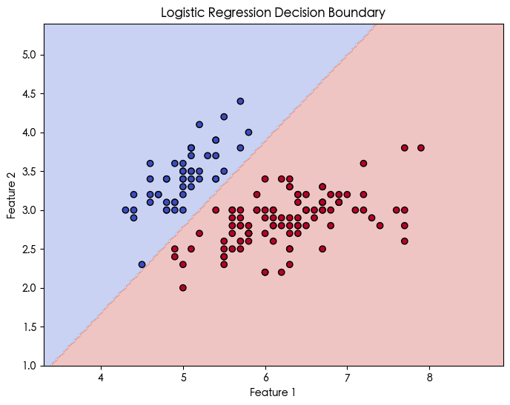
逻辑回归：实战案例与可视化
鸢尾花分类（二分类）
决策边界可视化
经典的机器学习入门案例，使用前两个特征进行二分类：
# 数据加载与预处理
iris = load_iris()
X = iris.data[:, :2] # 前两个特征
y = (iris.target != 0).astype(int)
# 模型训练
model = LogisticRegression(penalty='l2', C=1.0)
model.fit(X_train, y_train)
# 决策边界可视化
plt.contourf(xx, yy, Z, alpha=0.3)
plt.scatter(X[:, 0], X[:, 1], c=y)
信用卡欺诈检测
评估指标解读
处理类别不平衡问题的典型案例：
Accuracy
Precision
Recall
1
SMOTE过采样
整体准确率
精确率
召回率
生成少数类样本，平衡数据集
2
调整类别权重
在信用卡欺诈检测等不平衡场景中，Recall（召回率）尤为重要，因为漏检欺诈交易的成本远高于误检正常交易
class_weight='balanced'
3
ROC曲线评估
综合评估模型性能
实战技巧：处理不平衡数据时，优先使用精确率、召回率、F1-score和ROC-AUC，而非单纯准确率

Slide 14
逻辑回归：代码实现与对比思考
核心代码实现
逻辑回归 vs 线性回归
# 正则化参数搜索
任务类型
from sklearn.model_selection import GridSearchCV
线性回归
逻辑回归
params = {'C': [0.001, 0.01, 0.1, 1, 10],
'penalty': ['l1', 'l2'],
预测连续值（回归）
预测类别概率（分类）
'solver': ['liblinear']}
grid = GridSearchCV(LogisticRegression(), params, cv=5)
grid.fit(X_train, y_train)
模型输出
print(f"最佳参数: {grid.best_params_}")
线性回归
逻辑回归
# 非线性扩展：多项式特征
ŷ ∈ ℝ
P(y=1|x) ∈ (0,1)
from sklearn.preprocessing import PolynomialFeatures
poly = PolynomialFeatures(degree=2)
X_poly = poly.fit_transform(X_train)
损失函数
model = LogisticRegression(C=0.1)
model.fit(X_poly, y_train)
线性回归
逻辑回归
# 类别不平衡处理
MSE
Cross-entropy
model = LogisticRegression(
class_weight='balanced', max_iter=1000)
model.fit(X_train, y_train)
y_pred = model.predict(X_test)
print(classification_report(y_test, y_pred))
正则化作用
多分类策略
非线性扩展
调整C值观察决策边界变化，L1产生稀疏解，L2提升稳定性
OvR（一对多）和OvO（一对一）的原理与应用场景
通过PolynomialFeatures增加多项式特征提升表达能力

Slide 15

CHAPTER 03
K 近邻算法
K-Nearest Neighbors
简单而直观的惰性学习，物以类聚
无需复杂的训练过程，逻辑直观易懂
惰性学习
距离度量
多数表决
Notes:
所谓惰性学习，即算法在训练阶段几乎不进行模型构建，而是将所有数据都“原样”保存，等到预测时才根据需要进行计算。这种策略虽看似“偷懒”，却在实际应用中大放异彩。

Slide 16
KNN：算法概述与核心思想
核心思想
KNN三要素
"物以类聚"：如果一个数据点在特征空间中与某些已知类别的数据点靠得很近，那么它很可能属于这些数据点所属的类别。
1
距离度量
欧氏距离：√Σ(xᵢ - yᵢ)²，适用于连续特征
ŷ(x) = argmax Σ I(yᵢ = cⱼ)
曼哈顿距离：Σ|xᵢ - yᵢ|，适用于网格路径
统计K个邻居中各类别出现次数，取最多者
余弦相似度：适用于文本数据
惰性学习特点
KNN是一种"惰性学习"算法，训练阶段几乎不进行模型构建，而是将所有数据"原样"保存，等到预测时才根据需要进行计算。
2
K值选择
K值较小：模型复杂度高，容易过拟合
训练阶段主要是存储数据
K值较大：模型过于平滑，可能欠拟合
预测阶段才计算距离并决策
通常选择：交叉验证确定最佳K值
逻辑直观易懂，无需复杂数学推导
适用场景
3
决策规则
电影推荐系统
分类：多数表决法（可引入权重）
手写数字识别
回归：K个邻居目标值的均值
客户分类与模式识别
权重机制：距离近的邻居权重更高

Slide 17
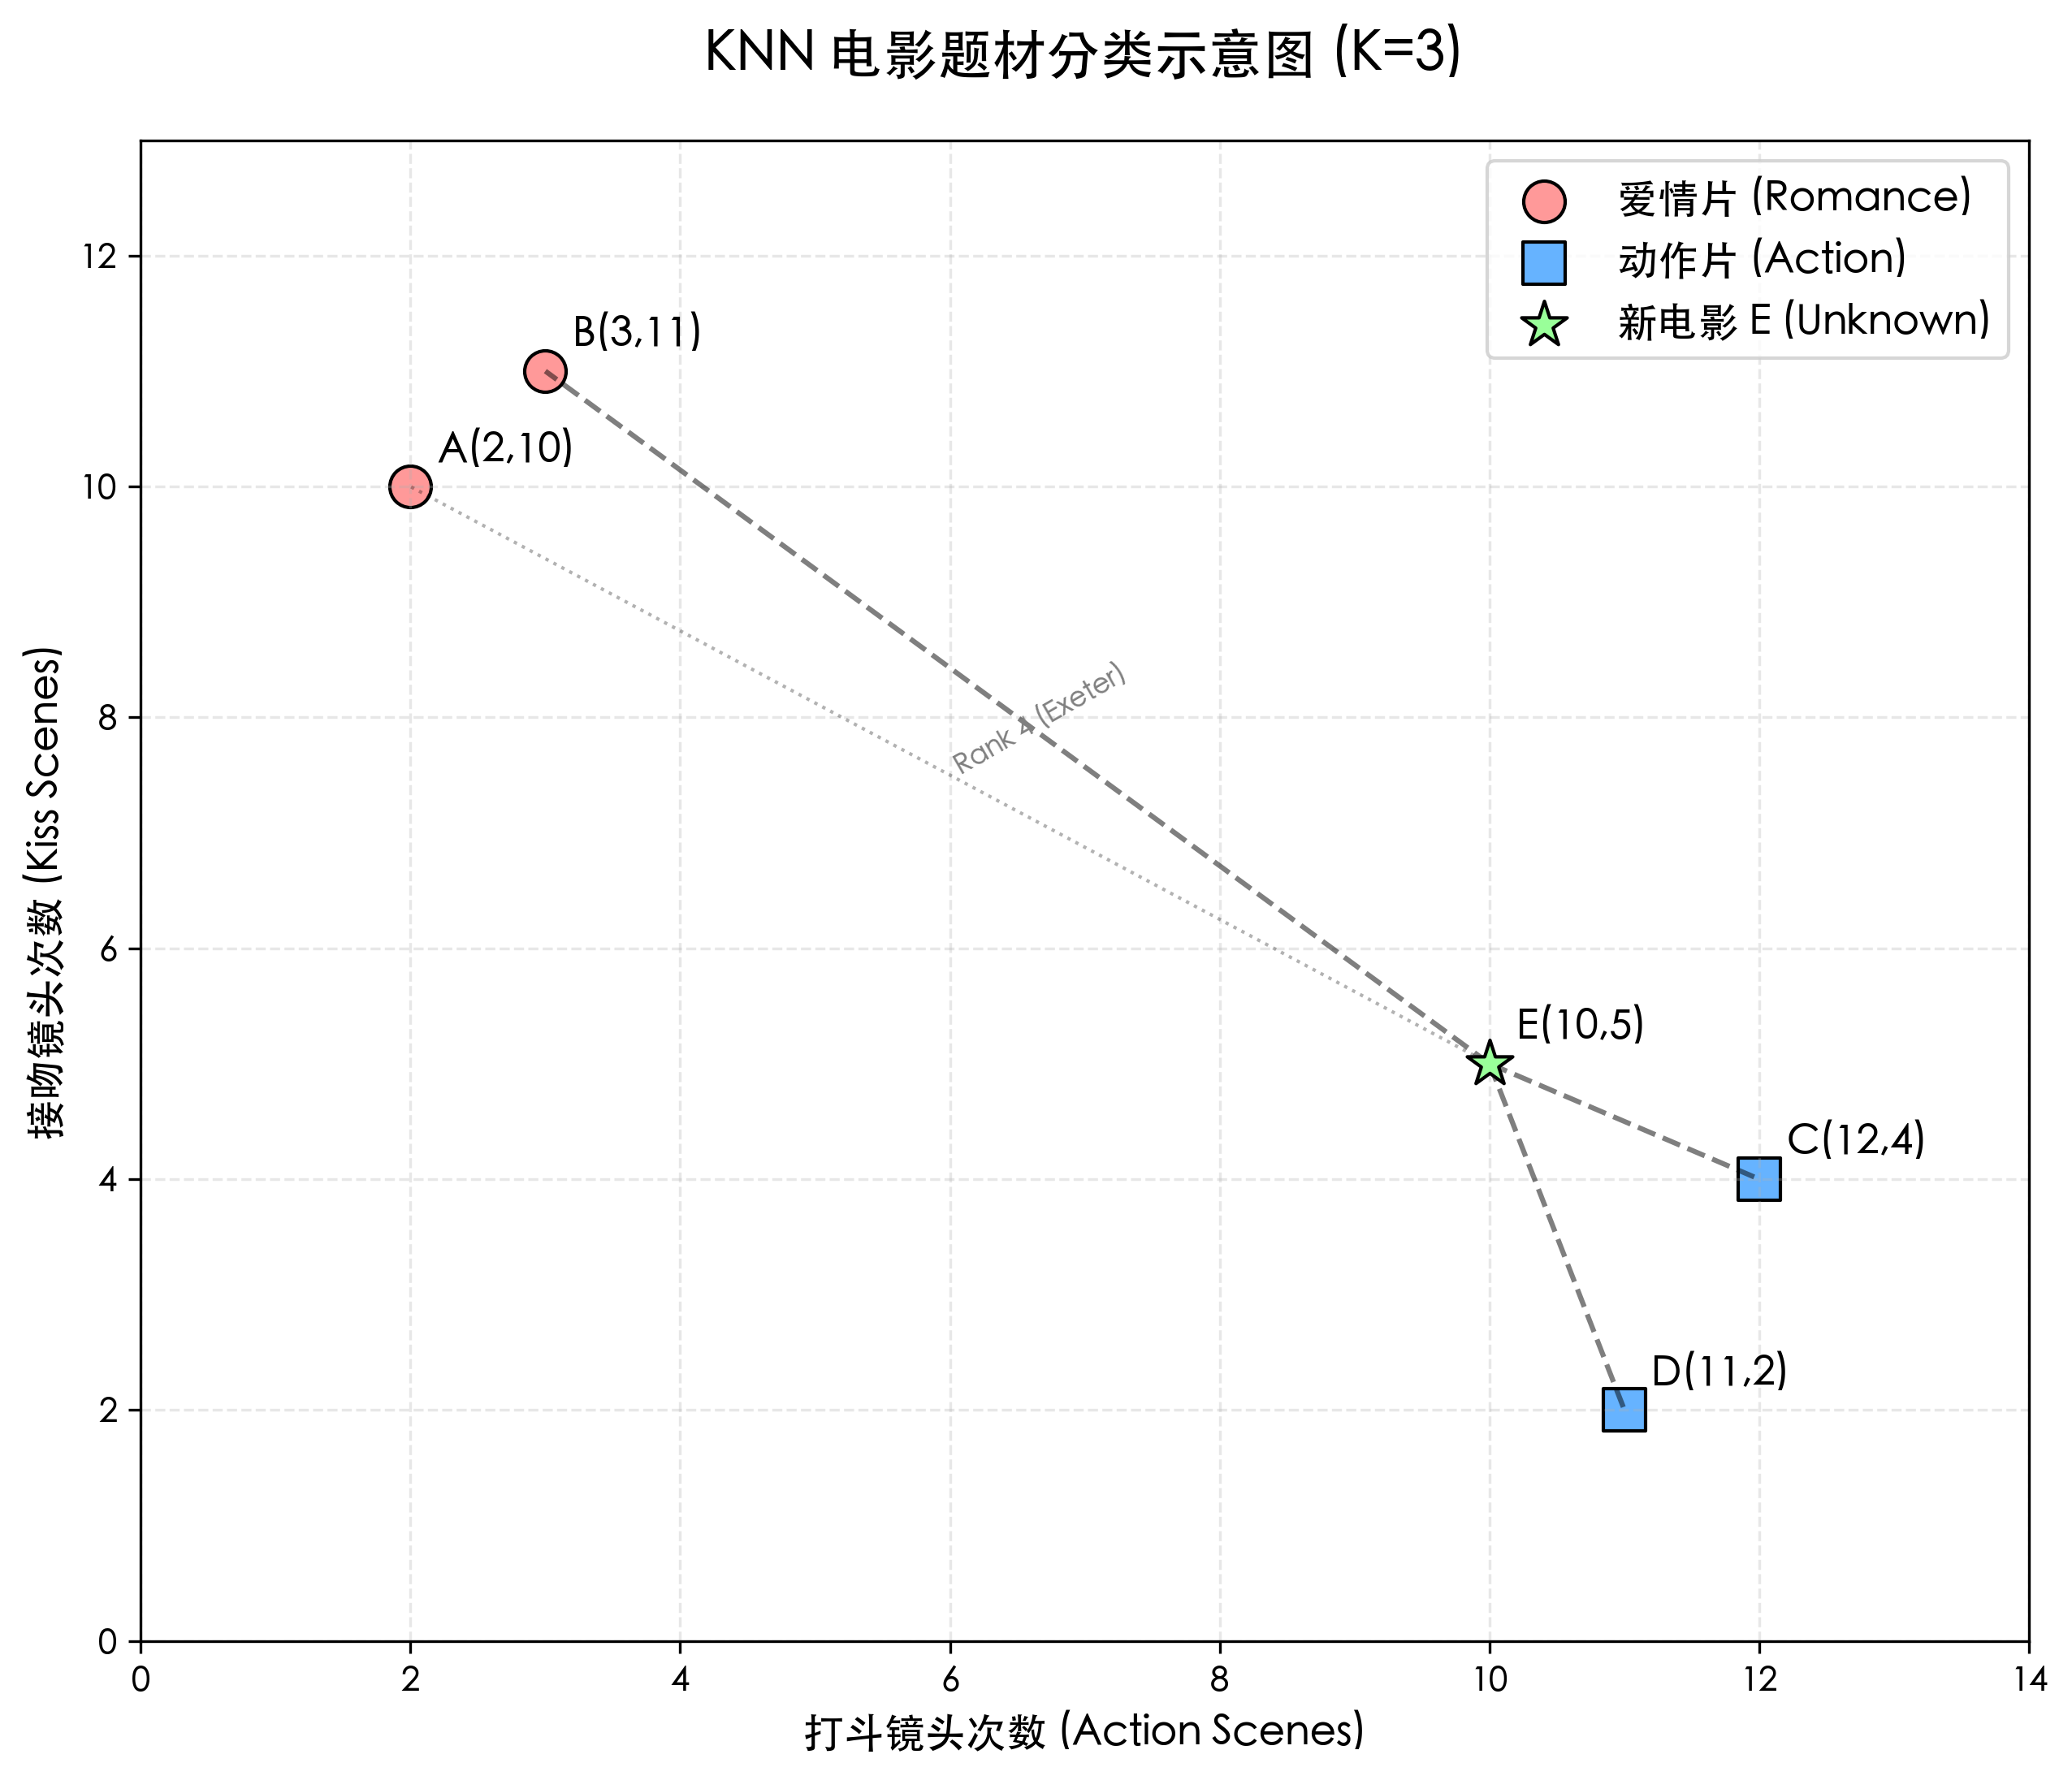
KNN可视化示意
KNN：实例推导与复杂度分析
电影题材分类案例
场景：根据"打斗镜头次数"和"接吻镜头次数"预测电影类型（动作片 vs 爱情片）
电影 | 打斗 | 接吻 | 类型
A | 2 | 10 | 爱情片
B | 3 | 11 | 爱情片
C | 12 | 4 | 动作片
D | 11 | 2 | 动作片
E | 10 | 5 | ?
步骤1：计算欧氏距离
算法复杂度分析
E-A: √(10-2)²+(5-10)² = √89 ≈ 9.43
E-B: √(10-3)²+(5-11)² = √85 ≈ 9.22
训练阶段
E-C: √(10-12)²+(5-4)² = √5 ≈ 2.24
E-D: √(10-11)²+(5-2)² = √10 ≈ 3.16
O(1) - 几乎无计算开销
仅需存储数据
步骤2：排序筛选（K=3）
1. C(动作片) - 2.24
预测阶段
2. D(动作片) - 3.16
O(nd + nlogK)
3. B(爱情片) - 9.22
n:样本数, d:特征维度
步骤3：多数表决
动作片：2票 | 爱情片：1票
注意：数据量大时计算开销大，可用KD-Tree优化
结论：新电影E为动作片

Slide 18
KNN：算法优缺点与优化策略
优点
缺点
简单易懂
计算量大
原理简单，无需复杂的数学推导，易于实现和解释
预测时需要计算与所有训练样本的距离，计算复杂度高，不适合大规模数据集
无显式训练
内存消耗大
作为惰性学习算法，训练阶段主要是存储数据，预测阶段再计算
需要存储所有训练数据，空间复杂度高，数据量大时存储成本高
适用性广
既可用于分类，也可用于回归；对噪声与异常值的敏感性可通过参数调节
样本不平衡敏感
当样本不平衡时，预测结果容易偏向大类样本，需要加权投票处理
优化策略
1 维度灾难解决方案
2 效率提升方案
3 样本不平衡处理
PCA降维：保留90%方差，降低特征维度
KD-Tree：低维场景查询复杂度O(log n)
加权投票：距离近的邻居更高权重
特征选择：用互信息法筛选高相关特征
近似最近邻：LSH哈希牺牲少量精度提升速度
SMOTE过采样：合成少数类样本平衡数据

Slide 19
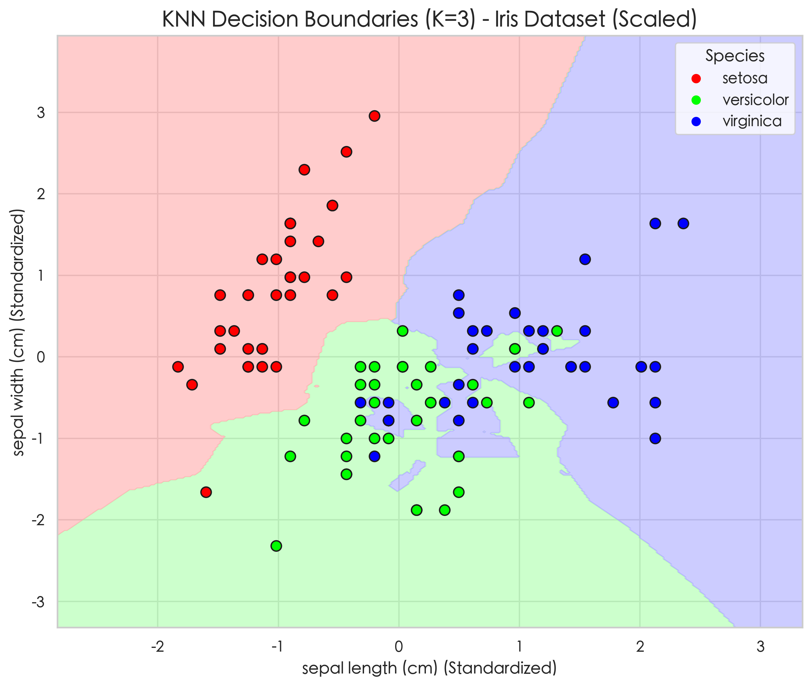
决策边界可视化
KNN：鸢尾花分类实战
数据探索与预处理
鸢尾花数据集包含3个类别，每个类别50个样本：
# 数据加载与可视化
iris = load_iris()
X = iris.data[:, :2] # 前两个特征
y = iris.target
# 散点图矩阵观察特征关系
sns.pairplot(df, hue='species')
# 数据集划分（保持类别比例）
X_train, X_test, y_train, y_test = train_test_split(
X, y, test_size=0.3, stratify=y)
# 数据标准化（关键步骤！）
scaler = StandardScaler().fit(X_train)
X_train = scaler.transform(X_train)
评估指标解读
X_test = scaler.transform(X_test)
动态K值选择
以K=3为例，分类报告输出：
遍历1-20的K值，选择准确率最高的：
类别 | Precision | Recall | F1-score
Setosa | 1.00 | 1.00 | 1.00
Versicolor | 1.00 | 0.92 | 0.96
Virginica | 0.93 | 1.00 | 0.96
# 寻找最优K值
best_k, best_score = 0, 0
for k in range(1, 20):
knn = KNeighborsClassifier(n_neighbors=k)
混淆矩阵：行表示真实类别，列表示预测类别
knn.fit(X_train, y_train)
精确率：预测为正类的样本中有多少是真正的正类
score = knn.score(X_test, y_test)
if score > best_score:
召回率：真正的正类样本中有多少被模型找出来了
best_score = score
best_k = k
关键要点：数据标准化对KNN至关重要，否则距离计算会被数值范围大的特征主导
print(f"最优K值: {best_k}, 准确率: {best_score:.2%}")

Slide 20
KNN：核心代码与极端情况思考
关键代码片段
深度思考问题
# KNeighborsClassifier使用
1
K值的极端情况
from sklearn.neighbors import KNeighborsClassifier
knn = KNeighborsClassifier(n_neighbors=5, # K值
K=1：只依赖最近的一个邻居，决策边界非常曲折，对噪声点敏感，训练集表现好但泛化能力差，典型的过拟合
metric='minkowski', # 距离度量
p=2) # p=2为欧氏距离
K=N：对全体样本做多数表决，输出训练集中样本数最多的类别，模型几乎失去区分能力，典型的欠拟合
knn.fit(X_train, y_train)
y_pred = knn.predict(X_test)
# 不同距离度量尝试
knn_manhattan = KNeighborsClassifier(
特征量纲的影响
n_neighbors=5, p=1) # 曼哈顿距离
2
knn_cosine = KNeighborsClassifier(
去掉StandardScaler后，距离计算会被数值范围大的特征主导，导致"相似度"度量失真。标准化让不同量纲的特征在距离计算中贡献更均衡。
n_neighbors=5, metric='cosine')
# 参数调优
实验设计：对比有无标准化的准确率和决策边界变化
param_grid = {'n_neighbors': range(1, 21),
'weights': ['uniform', 'distance']}
grid = GridSearchCV(KNeighborsClassifier(),
不同距离度量
param_grid, cv=5)
3
grid.fit(X_train, y_train)
欧氏距离(p=2)对单个维度大偏差更敏感；曼哈顿距离(p=1)对各维度差异线性累加。在特征分布或异常值结构不同时，两者的近邻集合可能不同。
print(f"最佳K值: {grid.best_params_}")
实验任务：尝试p=1和p=2，观察结果变化
总结：KNN凭借其简单直观的特点，在小规模数据、对解释性要求高的场景有广泛应用，但面对大数据和高维数据时需优化

Slide 21

CHAPTER 04
朴素贝叶斯算法
Naive Bayes
基于概率的简单高效分类器
特征条件独立假设，在文本分类中表现突出
贝叶斯定理
条件独立
概率分类

Slide 22
朴素贝叶斯：贝叶斯定理与核心思想
贝叶斯定理
分类决策公式
贝叶斯定理描述了在已知某些条件下，事件发生的概率：
对于新样本X = (X₁,X₂,...,Xₙ)，计算每个类别Y的分数：
P(Y|X) = P(X|Y)P(Y) / P(X)
score(Y) = P(Y) Π P(Xᵢ|Y)
P(Y|X)
P(X|Y)
选择分数最大的类别作为预测结果
后验概率
似然
P(Y)
P(X)
训练阶段计算
先验概率
边缘概率
1. 先验概率
"朴素"假设
P(Y) = count(Y) / N
朴素贝叶斯算法的核心假设是特征之间条件独立：
2. 条件概率（含平滑）
P(X₁,X₂,...,Xₙ|Y) = Π P(Xᵢ|Y)
P(Xᵢ=v|Y) = (count(v,Y)+α)/(count(Y)+kᵢα)
给定类别Y后，各特征相互独立
适用场景
注意：该假设在现实中往往不成立，但算法仍能有效工作
文本分类（垃圾邮件过滤、情感分析）
高维稀疏数据
需要概率解释的场景

Slide 23
朴素贝叶斯：拉普拉斯平滑与实例
零概率问题
门诊疾病预测案例
如果训练集中某特征值未出现，条件概率计算结果为0，会导致最终预测概率为0：
问题：预测"打喷嚏的建筑工人"患感冒的概率
示例：
训练数据（6个样本）：
在"过敏"类别中，"建筑工人"出现0次：
症状
职业
疾病
P(建筑工人|过敏) = 0
打喷嚏
护士
感冒
打喷嚏
农夫
过敏
导致 score(过敏) = 0，该类别被直接排除
头痛
建筑工人
脑震荡
头痛
建筑工人
感冒
拉普拉斯平滑
打喷嚏
教师
感冒
通过引入平滑参数α，确保所有概率值都大于0：
头痛
教师
脑震荡
P(Xᵢ=v|Y) = (count(v,Y) + α) / (count(Y) + kᵢα)
不使用平滑（零概率）
P(感冒|打喷嚏,建筑工人) = 100%
α = 1：Laplace Smoothing（默认）
因过敏类中无"建筑工人"，脑震荡类中无"打喷嚏"
α < 1：更贴近频率估计
使用平滑（α=1）
α > 1：更趋向均匀分布
P(感冒|打喷嚏,建筑工人) = 63.16%
更合理的概率估计，避免零概率问题
关键要点：拉普拉斯平滑是朴素贝叶斯的标准技术，确保未见过的特征值不会导致概率为0

Slide 24
朴素贝叶斯：算法优缺点与优化
优点
缺点
计算高效
独立性假设
算法逻辑简单，易于实现，训练和预测速度快，适合大规模数据
特征条件独立假设在现实中很难满足，这可能导致准确率下降
处理高维数据
零概率问题
对特征独立性的假设使其在高维数据（如文本数据）上表现良好
如果训练集中某特征值未出现，概率计算会变为0，需使用拉普拉斯平滑
可处理缺失特征
在概率计算中可对未观测特征做边缘化（等价于忽略该特征项）
优化策略
1 特征工程
2 平滑处理
3 类别不均衡处理
由于假设特征独立，进行相关性分析去除高度相关特征可提升性能
引入拉普拉斯平滑（α=1）解决零概率问题
当类别分布不均衡时，先验概率P(Y)可能主导预测
调整α值可控制概率分布的平滑程度
对连续变量进行数据变换（如Box-Cox）使其更符合模型假设
通过重采样或调整类别权重提升少数类召回

Slide 25
朴素贝叶斯：鸢尾花分类与模型对比
GaussianNB鸢尾花分类
三种朴素贝叶斯变体
# GaussianNB训练与评估
G
GaussianNB
from sklearn.naive_bayes import GaussianNB
gnb = GaussianNB()
适用：连续特征，假设特征在每个类别下服从高斯分布
gnb.fit(X_train, y_train)
y_pred = gnb.predict(X_test)
场景：鸢尾花、房价预测等连续数值特征
accuracy = accuracy_score(y_test, y_pred)
# 输出：准确率 0.98
# 分类报告
M
MultinomialNB
print(classification_report(y_test, y_pred))
precision recall f1-score
适用：离散特征（词频、计数），服从多项式分布
setosa 1.00 1.00 1.00
场景：文本分类、垃圾邮件过滤（词袋模型）
versicolor 1.00 0.92 0.96
virginica 0.93 1.00 0.96
混淆矩阵分析
B
BernoulliNB
适用：二值特征（0/1），服从伯努利分布
混淆矩阵：
场景：文本分类（词出现与否）、二值图像分类
S
Ve
Vi
S
19
0
0
Ve
0
12
1
Vi
0
0
13
仅有一个versicolor被误判为virginica
核心洞察：GaussianNB假设特征呈正态分布，更适用于连续型特征且分布较平滑的数据

Slide 26
朴素贝叶斯：思考与扩展
核心代码片段
深度思考问题
# 特征相关性分析
1
条件独立假设的现实性
import pandas as pd
df = pd.DataFrame(X)
朴素贝叶斯的关键假设是：给定类别Y后，各特征条件独立。该假设在真实数据中通常不严格成立，但在许多任务上仍能得到可用的分类边界。
corr_matrix = df.corr()
print(corr_matrix)
典型强相关特征：文本任务中的"机器"和"学习"，表结构中的"体温"与"是否发烧"
# 平滑参数α敏感性实验
alphas = [0.1, 0.5, 1.0, 2.0, 5.0]
for alpha in alphas:
2
平滑参数α敏感性
nb = MultinomialNB(alpha=alpha)
nb.fit(X_train, y_train)
将平滑参数α从1调整为0.5、2时，后验概率如何变化？
score = nb.score(X_test, y_test)
规律：α越大，条件概率越接近均匀分布，后验更不极端；α越小，越接近未平滑的频率估计
print(f"alpha={alpha}: {score:.4f}")
# 概率校准
from sklearn.calibration import CalibratedClassifierCV
3
MultinomialNB vs GaussianNB
nb = GaussianNB()
calibrated = CalibratedClassifierCV(nb, cv=5)
为什么在文本分类中MultinomialNB经常优于GaussianNB？
calibrated.fit(X_train, y_train)
答案：MultinomialNB更贴合词袋模型下的非负稀疏特征（词频、TF-IDF），其建模假设与"计数型特征"更一致
probs = calibrated.predict_proba(X_test)
4
概率校准
朴素贝叶斯输出的"概率"是否一定良好校准？如何验证与改进？
方法：可靠性曲线、Brier score验证；Platt scaling、Isotonic regression校准
总结：朴素贝叶斯虽假设强，但简单、高效、易于实现，是机器学习入门必备的算法之一

Slide 27
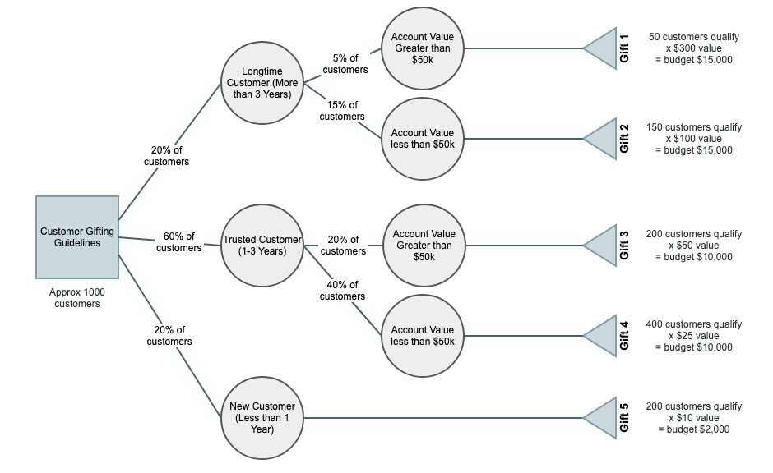
CHAPTER 05
决策树算法
Decision Tree
可解释性强的分而治之
信息熵与信息增益驱动分裂
分而治之
信息增益
可解释性

Slide 28
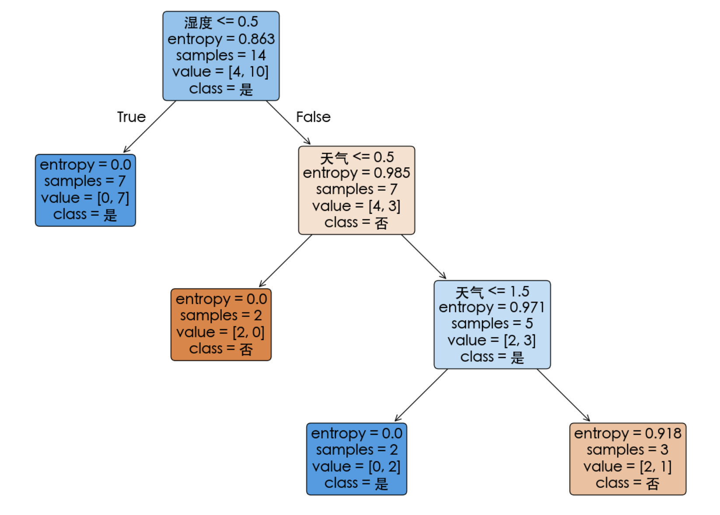
决策树可视化
决策树：算法概述与信息熵
核心思想
决策树通过递归地分裂数据集，将数据分成越来越小的子集，直到达到某种停止条件。可以把它想象成一系列的if-then规则集合。
生活案例：决定是否带伞
1. 看天气预报 → 晴天/雨天/阴天
2. 如果是阴天 → 看乌云是否密集
3. 密集 → 带伞，稀疏 → 不带伞
树结构组成
根
根节点
构建过程三步骤
树的最顶层，包含所有样本
内
内部节点
1
特征选择
表示一个特征的测试
使用信息增益、基尼指数等指标选择最佳分裂特征
叶
叶节点
树的末端，表示最终决策
2
树的生成
根据选择的特征将数据分裂成子集，递归重复
3
树的剪枝
防止过拟合，去掉不必要的分支

Slide 29
决策树：信息增益与实例推导
信息熵
高尔夫球数据集案例
对于离散随机变量X，信息熵H(X)定义为：
数据集：14个样本，9个"玩"，5个"不玩"
H(X) = -Σ pᵢ log₂ pᵢ
步骤1：计算根节点熵
熵越大，不确定性越大；熵越小，纯度越高
H(D) ≈ 0.940
最大值：当所有pᵢ相等时，H(X) = log₂n
步骤2：计算"天气"的条件熵
最小值：当某个pᵢ=1时，H(X) = 0
晴天（5个）：H = 0.971
信息增益
多云（4个）：H = 0
下雨（5个）：H = 0.971
衡量某个特征对减少不确定性的作用：
H(D|天气) ≈ 0.693
IG(D,A) = H(D) - H(D|A)
步骤3：计算信息增益
IG(D, 天气) = 0.247
信息增益越大，表示该特征对分类的贡献越大
骰子示例
结论：选择信息增益最大的特征作为根节点分裂特征
公平六面骰子的熵：
H(X) = log₂6 ≈ 2.585 比特
关键洞察：信息增益衡量了特征对减少不确定性的贡献，增益越大表示该特征越能提升分类纯度

Slide 30
决策树：算法优缺点与剪枝策略
优点
缺点
可解释性强
容易过拟合
决策过程直观，可视化效果好，易于被非专业人士理解
生成的树可能过于复杂，导致泛化能力下降，通常需要剪枝或限制深度
数据处理能力
不稳定性
能够处理非线性关系，对异常值相对鲁棒
对数据的小变化敏感，数据的一点变动可能导致树结构的剧烈改变
无需特征缩放
偏向性
通常不需要对数据进行标准化或归一化处理
可能偏向于选择取值较多（高基数）的特征，需结合验证集与正则化约束
剪枝策略
预 预剪枝（Pre-Pruning）
后 后剪枝（Post-Pruning）
在构建过程中提前停止分裂：
先生成完整树，然后自底向上修剪：
max_depth：限制树的最大深度
ccp_alpha：代价复杂度剪枝
min_samples_split：节点最小样本数
验证集：使用验证集评估剪枝效果
min_samples_leaf：叶子节点最小样本数
规则：去掉对泛化性能无贡献的子树
集成学习方法
随机森林（Random Forest）
梯度提升树（GBDT / XGBoost）
构建多棵决策树并投票，降低模型方差
迭代训练决策树拟合残差，竞赛和工业界常用

Slide 31
决策树可视化
决策树：高尔夫球预测实战
数据创建与预处理
# 创建高尔夫球数据集
data = {
'天气': ['晴天','晴天','晴天','多云','多云',
'下雨','下雨','下雨','晴天','晴天',
'多云','多云','下雨','下雨'],
'湿度': ['高','高','高','高','正常',
'高','正常','正常','正常','正常',
'高','正常','高','正常'],
'是否玩': ['否','否','是','是','是',
'否','是','是','是','是',
'是','是','否','是']}
df = pd.DataFrame(data)
# One-Hot编码
新样本预测
from sklearn.compose import ColumnTransformer
preprocess = ColumnTransformer(
# 预测新样本
[('cat', OneHotEncoder(), ['天气','湿度'])])
new_samples = pd.DataFrame(
模型训练
[['晴天','高'], ['晴天','正常'],
['多云','高'], ['多云','正常'],
['下雨','高'], ['下雨','正常']],
# 创建并训练模型
columns=['天气','湿度'])
clf = Pipeline(
predictions = clf.predict(new_samples)
steps=[('preprocess', preprocess),
# 预测结果:
('model', DecisionTreeClassifier(
# 晴天+高 → 不玩
criterion='entropy', # 使用信息熵
# 晴天+正常 → 玩
random_state=42))])
# 多云+高 → 玩
clf.fit(X, y)
# 多云+正常 → 玩
# 文本结构展示
# 下雨+高 → 不玩
tree_rules = export_text(clf.named_steps['model'],
# 下雨+正常 → 玩
feature_names=feature_names)
print(tree_rules)
结果解读：由于使用One-Hot编码，节点上显示形如cat__天气_晴天，阈值常见为0.50

Slide 32
决策树：特征重要性与思考
特征重要性分析
深度思考问题
决策树模型的feature_importances_属性反映特征在全树范围内带来的不纯度下降贡献的加权汇总：
过拟合与树的深度
1
如果不限制树的深度（max_depth=None），决策树的训练集与测试集表现可能会出现什么差异？
# 特征重要性输出
importances = clf.named_steps['model'].feature_importances_
预期：训练集准确率接近1，测试集准确率可能下降，典型过拟合。限制深度会降低模型复杂度，可能提升泛化能力
for name, importance in zip(feature_names, importances):
print(f"{name}: {importance:.4f}")
# 示例输出:
# 天气_晴天: 0.4500
2
分裂标准的选择
# 天气_多云: 0.3500
DecisionTreeClassifier默认使用gini。本章案例使用entropy。对比两者生成的树结构与训练时间。
# 湿度_高: 0.2000
# 特征重要性可视化
plt.barh(feature_names, importances)
差异：gini计算更快（避免对数），entropy更关注信息论解释；实际效果依赖数据分布
plt.title('Feature Importances')
plt.show()
3
特征重要性与根节点
解读：数值越大表示该特征在分裂中整体贡献越大。根节点特征通常（但不一定）具有最高的全局重要性
决策树模型提供了feature_importances_属性。哪个特征（天气 vs 湿度）对分类结果的贡献更大？这与根节点特征一致吗？
思考：根节点首先按"天气"分裂，但"湿度"可能在多层节点重复使用，累计贡献更高
参数调优
树的可视化
集成学习
使用GridSearchCV搜索最佳max_depth、min_samples_split等参数
使用plot_tree和export_text直观理解决策规则
随机森林和XGBoost通过集成多棵树提升性能

Slide 33

CHAPTER 06
支持向量机SVM
Support Vector Machine
最大间隔与核技巧
高维空间的强大分类器
最大间隔
核技巧
支持向量

Slide 34
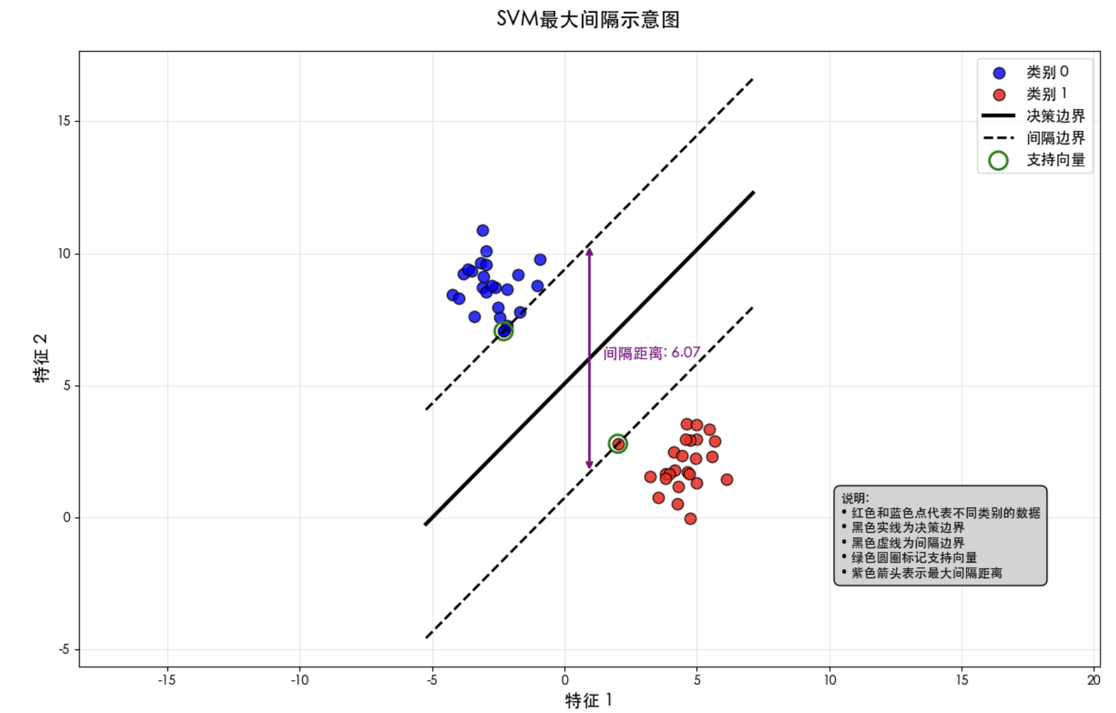
SVM：算法概述与最大间隔思想
核心思想
硬间隔最大化
SVM的核心思想是通过寻找一个最优的超平面，将不同类别的数据点尽可能宽地分开。距离超平面最近的几个数据点被称为支持向量。
针对线性可分问题，目标是在确保所有数据点正确分类的前提下，找到具有最大间隔的超平面：
yᵢ(wᵀxᵢ + b) ≥ 1
关键特性：
并最小化 ½||w||²（等价于最大化间隔）
最大化间隔提升泛化能力
适用于高维、小样本数据
软间隔最大化
决策函数具有稀疏性
实际数据往往包含噪声或异常点，通过引入松弛变量ξᵢ ≥ 0：
SVM可视化
min ½||w||² + CΣξᵢ
约束：yᵢ(wᵀxᵢ + b) ≥ 1 - ξᵢ
C参数（惩罚系数）：
C越大：对误分类惩罚更强，间隔变窄，易过拟合
C越小：对误分类更宽容，边界更平滑，易欠拟合
数学基础
向量内积：描述两个向量关系
向量范数：衡量向量长度
凸优化：具有唯一全局最优解
拉格朗日乘子法：求解带约束优化

Slide 35
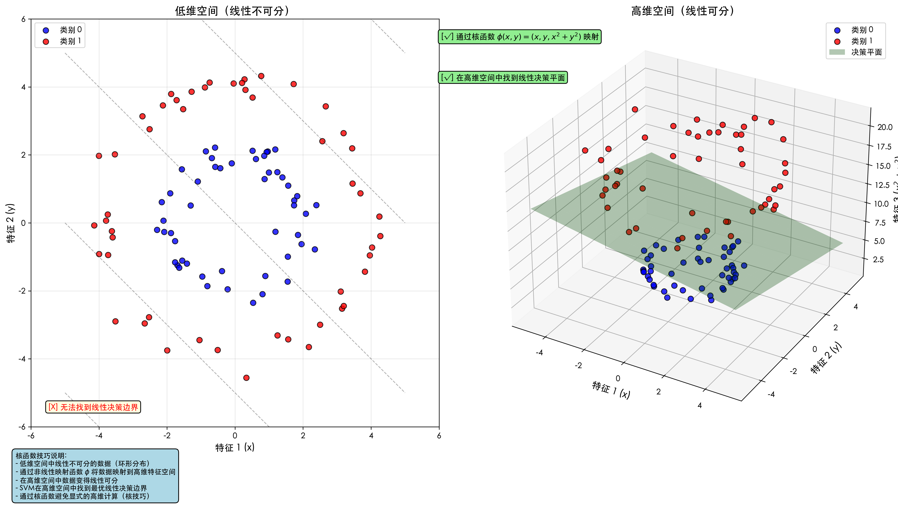
SVM：软间隔与核函数
核函数（Kernel Function）
常见核函数
对于线性不可分数据，SVM引入核函数将数据映射到高维特征空间，使其变得线性可分。无需显式计算映射，通过核函数隐式完成。
1. 线性核（Linear）
K(xᵢ, xⱼ) = xᵢᵀxⱼ
核技巧：
适用于线性可分问题
K(xᵢ, xⱼ) = φ(xᵢ)ᵀφ(xⱼ)
2. 多项式核（Polynomial）
避免高维特征空间的显式计算
K(xᵢ, xⱼ) = (xᵢᵀxⱼ + c)ᵈ
核函数可视化
c为常数，d为多项式次数
3. 高斯核（RBF）
K(xᵢ, xⱼ) = exp(-γ||xᵢ - xⱼ||²)
γ = 1/(2σ²)，最常用
γ参数：控制单个样本影响范围
γ越大 → 影响范围小 → 边界弯曲 → 易过拟合
γ越小 → 影响范围大 → 边界平滑 → 易欠拟合
关键洞察：核函数是SVM处理非线性问题的核心，RBF核是最常用且效果最好的核函数之一

Slide 36
SVM：算法优缺点与参数调优
优点
缺点
高维空间有效
对缺失数据敏感
在高维空间中仍能保持较好的分类效果，适合维度>样本量的情况
需要完整的数据集
间隔最大化倾向更稳健
大规模数据训练慢
在相同训练误差水平下，更大的间隔通常对应更好的泛化表现
传统的SMO算法在海量数据上效率较低
决策函数具有稀疏性
参数调节困难
最终决策函数只由少数支持向量决定
惩罚参数C和核函数参数（如γ）对模型性能影响巨大，需要仔细调优
参数调优（Grid Search）
# 使用Pipeline避免数据泄漏
pipe = Pipeline(steps=[('scaler', StandardScaler()),
('svc', SVC(kernel='rbf'))])
# 参数网格定义
param_grid = {'svc__C': [0.1, 1, 10, 100],
'svc__gamma': ['scale', 0.1, 0.01, 0.001]}
# 网格搜索与交叉验证
search = GridSearchCV(pipe, param_grid, cv=5, n_jobs=-1)
search.fit(X, y)
print(f"最佳参数: {search.best_params_}")
print(f"最佳分数: {search.best_score_:.4f}")
C参数
gamma参数
kernel参数
惩罚系数，控制误分类的惩罚程度
RBF核的影响范围，控制边界复杂度
核函数选择，常用rbf或linear

Slide 37
SVM：鸢尾花分类实战
数据探索与预处理
模型训练与评估
# 数据加载与可视化
# RBF核SVM模型训练
from sklearn import datasets
model = SVC(kernel='rbf', C=1.0, gamma='scale',
iris = datasets.load_iris()
random_state=42)
X, y = iris.data, iris.target
model.fit(X_train, y_train)
target_names = iris.target_names
y_pred = model.predict(X_test)
# 数据集划分
# 模型评估
X_train, X_test, y_train, y_test = train_test_split(
print(f"Accuracy: {accuracy_score(y_test, y_pred):.4f}")
X, y, test_size=0.3, random_state=42)
print("\nClassification Report:")
# 特征分布可视化（箱线图）
print(classification_report(y_test, y_pred,
sns.boxplot(x='features', y='value', hue='species', data=melt_df)
target_names=target_names))
# 观察：Setosa与其他类别区分明显
# 准确率通常 > 0.95
# Versicolor和Virginica有部分重叠
评估指标解读
数据标准化（关键！）
混淆矩阵：行表示真实类别，列表示预测类别，对角线表示正确分类
为什么必须标准化？
精确率：预测为某一类的样本中，有多少是真的属于该类
SVM试图最大化决策边界的间隔，距离计算依赖于特征的尺度。如果特征量纲差异较大，大尺度特征将主导距离计算，导致模型性能下降。
召回率：真实属于某一类的样本中，有多少被模型找出来了
F1-score：精确率与召回率的调和平均数
# 数据标准化
scaler = StandardScaler()
X_train = scaler.fit_transform(X_train)
X_test = scaler.transform(X_test)
关键要点：在Iris数据集上，SVM往往能取得较高准确率，但结果受训练/测试划分、标准化方式与超参数影响

Slide 38
SVM：与逻辑回归对比及思考
SVM vs 逻辑回归
深度思考问题
损失函数
1
超参数的极端情况
SVM
逻辑回归
C非常大：对误分类惩罚更强，间隔变窄，易过拟合
合页损失（Hinge loss）
交叉熵损失（log-loss）
C非常小：边界更平滑，易欠拟合
γ非常大：边界非常弯曲，易过拟合
优化目标
γ非常小：边界复杂度下降，易欠拟合
SVM
逻辑回归
最大化分类间隔
最大化条件概率
去掉标准化的影响
2
稀疏性
移除StandardScaler后，距离/内积会被量纲大的特征主导，影响间隔与核函数计算，导致支持向量选择与决策边界位置变化，准确率下降。
SVM
逻辑回归
由支持向量决定（稀疏）
由全部样本共同决定
3
线性核 vs RBF核
适用场景
在Iris这类数据上，对比kernel="linear"与kernel="rbf"的表现。
SVM
逻辑回归
预期：Linear训练预测更快，可解释性强；RBF能表达非线性边界，更适合versicolor与virginica的复杂分界
中小样本、高维、边界复杂
大样本、需概率输出、可解释
4
多分类策略
OvR（一对多）：训练K个二分类器，预测时选得分最高
OvO（一对一）：训练K(K-1)/2个分类器，投票决定类别

Slide 39

总结
从基础到进阶，从理论到实践
掌握算法精髓，提升实战能力
理解原理
动手实践
持续精进
深入算法核心思想
代码实现与调优
探索更高级算法

Slide 40
算法总结与选择策略
1
线性回归
2
逻辑回归
3
KNN
特点：简单、可解释、高效
特点：概率输出、可解释
特点：惰性学习、简单直观
适用：线性关系、基线模型
适用：分类任务、不平衡数据
适用：小规模数据、模式识别
优化：正则化、特征工程
优化：正则化、SMOTE
优化：KD-Tree、PCA降维
4
朴素贝叶斯
5
决策树
6
SVM
特点：概率模型、高效
特点：可解释性强、if-then规则
特点：最大间隔、核技巧
适用：文本分类、高维稀疏
适用：需解释性、非线性关系
适用：高维、中小样本、复杂边界
优化：拉普拉斯平滑
优化：剪枝、集成学习
优化：参数调优、数据标准化
算法选择决策树
数据量大小
特征类型
问题类型
性能要求
大数据：逻辑回归、线性回归
连续特征：线性回归、SVM
回归：线性回归
快速训练：线性回归、朴素贝叶斯
中等数据：SVM、决策树
离散特征：朴素贝叶斯
分类：逻辑回归、SVM、KNN
快速预测：线性回归、SVM
小数据：KNN、朴素贝叶斯
文本数据：朴素贝叶斯
概率：逻辑回归、朴素贝叶斯
可解释性：决策树、逻辑回归
没有免费午餐定理：没有最好的算法，只有最适合的算法。选择算法时需综合考虑数据特性、问题需求、性能要求等多个因素

